Slide 1
Публикация
Развитие мелкой моторики и двигательной координации у детей с нарушениями речи в работе учителя-логопеда.
Учитель-логопед МБДОУ №45
«Добрая фея» г. Междуреченск
Шелбогашева Инна Николаевна

Slide 2
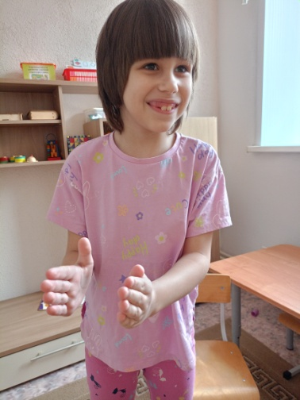
Координация движений – разновидность физического качества. Это согласование во времени и пространстве работы отдельных мышечных групп, которое обеспечивает наиболее эффективное выполнение двигательных действий.
У детей, в нашей группе со сложной патологией речи, с ОНР различной степени тяжести, с дизартрией, с ЗПР, с различной степенью снижения интеллекта страдают двигательные навыки не только в области речевого аппарата. Часто моторика детей с патологией речи и интеллекта отличается общей неловкостью, недостаточной скоординированностью.
Так же они неловки в навыках самообслуживания, отстают от сверстников в скорости и точности движений. Трудно обучаются держать предмет в руках и точно им манипулировать, переключаться с одного движения на другое. Так же страдает ориентация в пространстве и пространственная память.

Slide 3
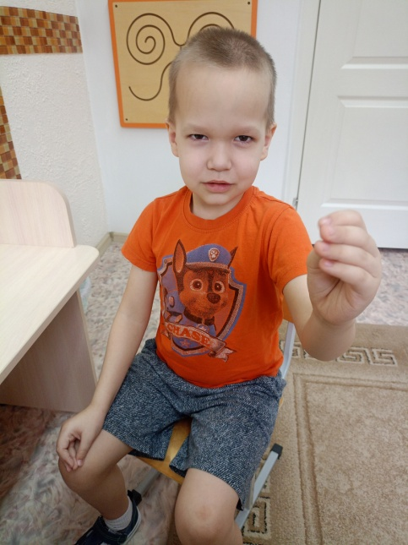
Принимая во внимание, что у детей с патологией речи страдает не только воспроизведение, т. е. активная речь, но и восприятие услышанного – пассивная речь, нужно учитывать отсутствие понимания инструкции, правил игры, взаимодействия. Страдает восприятие не только лексическое, но и восприятие формы слова и фразы. В силу нарушения восприятия детям с патологией речи трудно понять и выполнить инструкцию связанную с формированием движения рук, движения в игре, в танце, в построении, учесть и точно исполнить все двигательные требования данного момента.
Это проявляется не только на логопедических занятиях, но и при освоении всех видов деятельности.

Slide 4
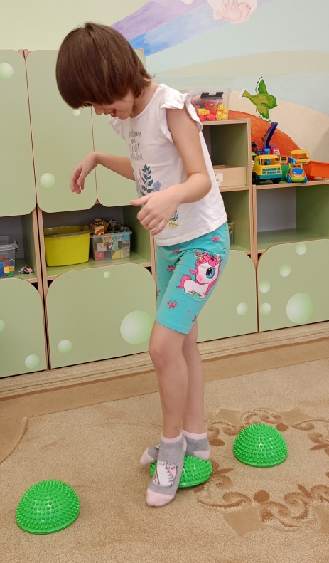
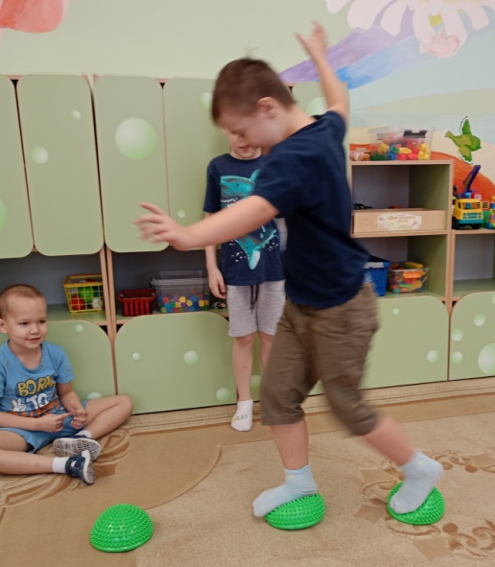
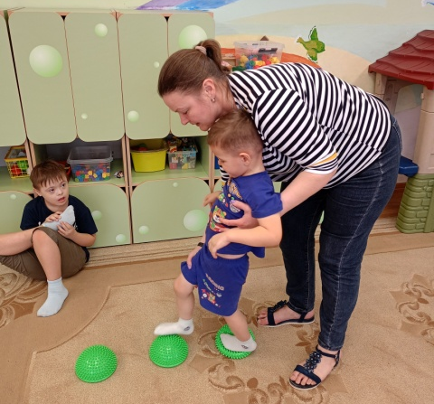
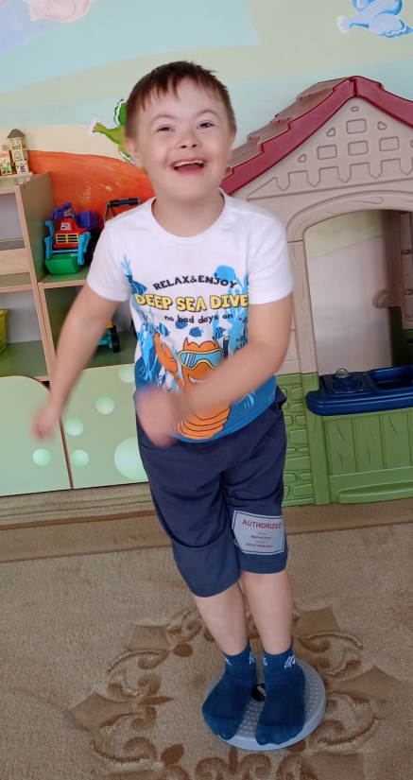
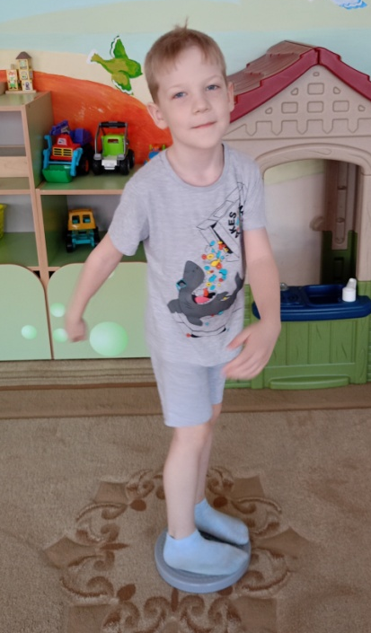
В коррекционной работе занятия по формированию общей и мелкой моторики занимают особое место.
В своей работе мы активно используем балансиры.
Балансиры, по-настоящему уникальный инструмент коррекционно-развивающего процесса, так как мозжечок, на который идет воздействие, связан со всеми структурами нервной системы. Он участвует в интеллектуальном, речевом и эмоциональном развитии ребенка.
В работе по развитию мелкой моторики рук мы используем разнообразные упражнения для пальцев и кистей рук.

Slide 5
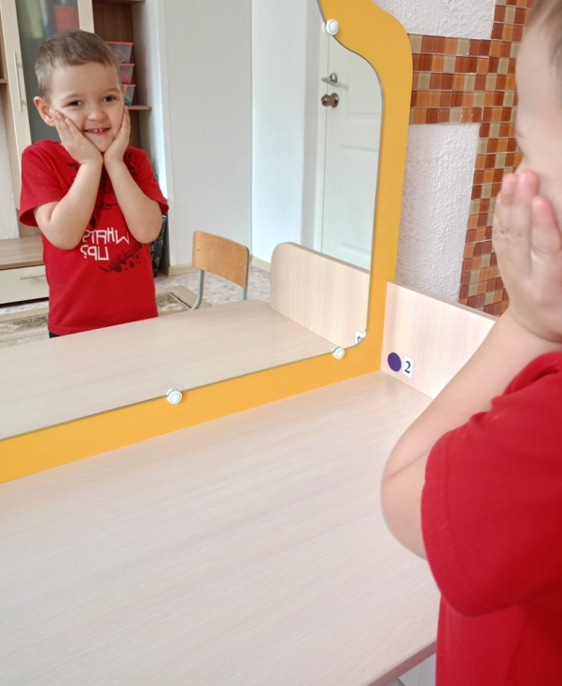
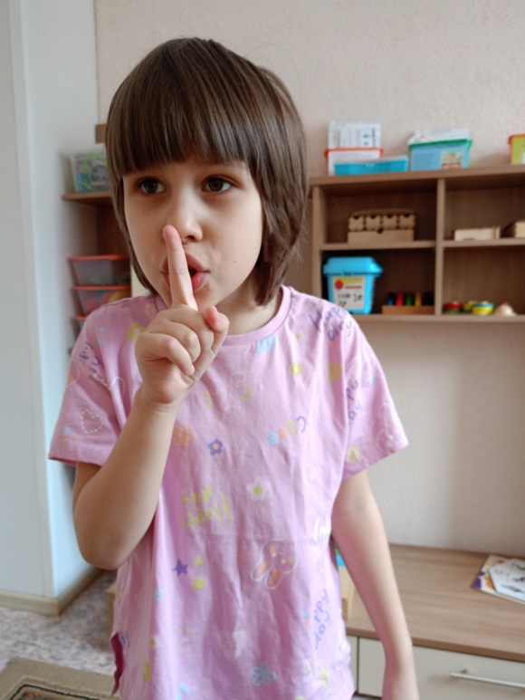
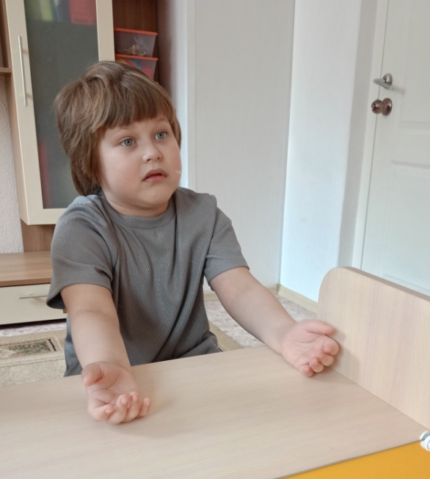
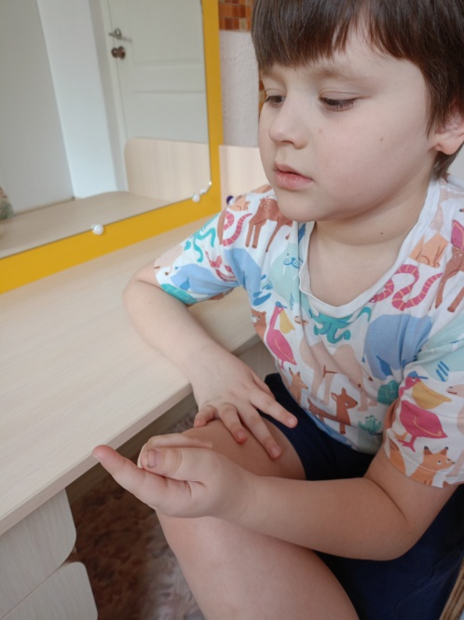
Упражнения для пальцев и кистей рук становятся неотъемлемой составляющей занятий. Необходимо формировать точность, целенаправленность движений рук и пальцев, тренировать двигательные реакции.
Пальчиковая гимнастика, обязательно сопровождаемая речью, должна проводиться систематически. Только тогда мы будем иметь долговременный, положительный эффект.

Slide 6
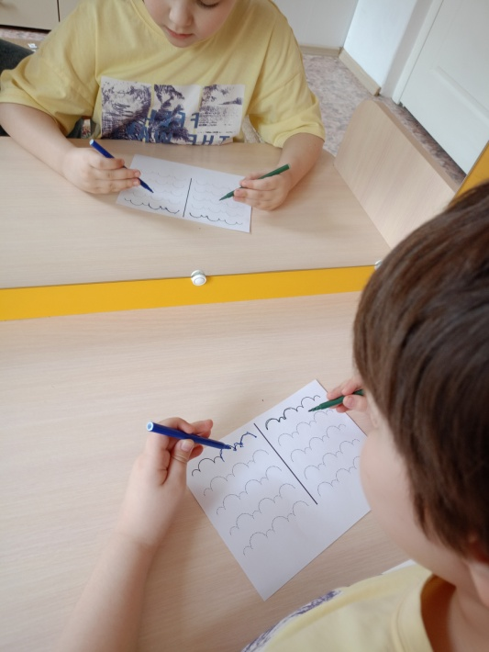
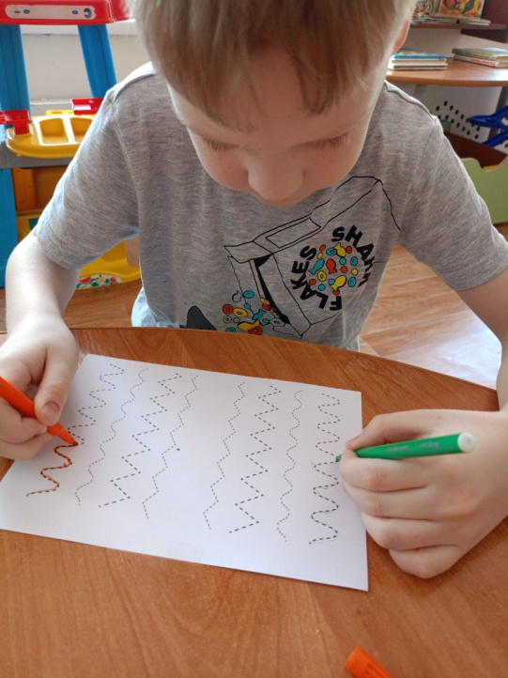
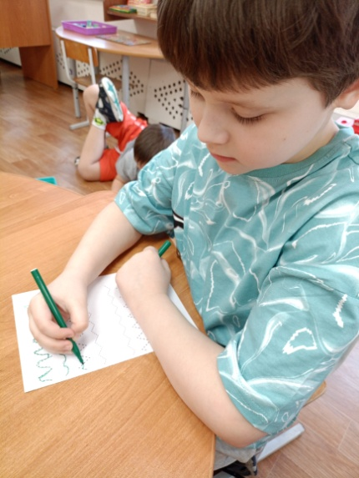
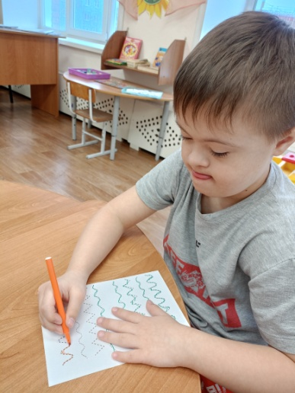
Зрительно-моторная координация – это согласованные действия рук и глаза.
Ещё одна составляющая логопедических занятий, систематически применяемая нами, это работа над развитием зрительно-моторной координацией — это двигательная деятельность, которая обуславливается скоординированной работой мелких мышц руки (пальцев, кисти) и глаза. Ее необходимо осваивать, т.к. навыки тонкой моторики помогают ребенку исследовать, сравнивать, классифицировать окружающие его вещи и тем самым позволяют ему лучше познать мир, в котором он живет. Зрительно-моторная координация занимает важное место в формировании навыка письма. Поэтому в старшем дошкольном возрасте работа по развитию мелкой моторики и координации движений руки должна стать важной частью подготовки к школе.

